Slide 1
性狀四連棋
遺傳與性狀x樹狀圖
x排列組合

Slide 2
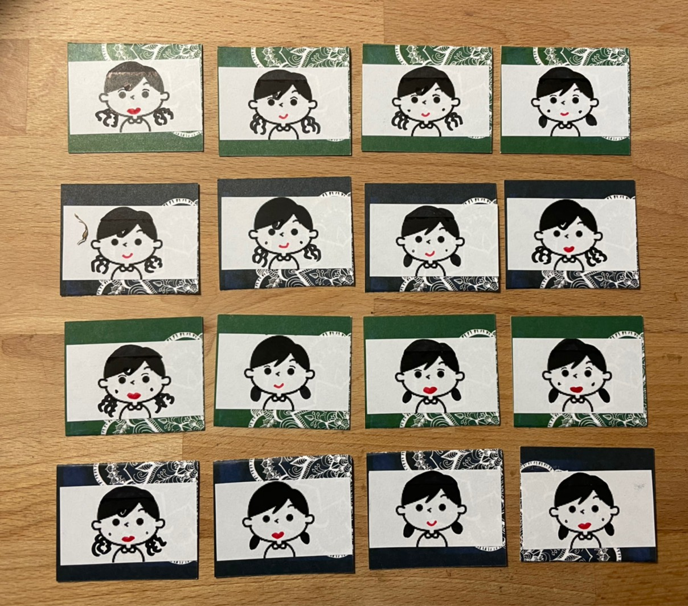
性狀四連棋

Slide 3
樹狀圖繪製
人類性狀
雙眼皮
有酒窩
沒酒窩
單眼皮
有酒窩
沒酒窩
厚唇
一般唇
厚唇
一般唇
厚唇
一般唇
厚唇
一般唇
直髮
自然捲
直髮
自然捲
直髮
自然捲
直髮
自然捲
直髮
自然捲
直髮
自然捲
直髮
自然捲
直髮
自然捲
4種性狀
形成16張卡牌

Slide 4
遊戲玩法
起始玩家選一張牌，第二位玩家放入4x4棋盤中任一格
第二位玩家選一張牌，第一位玩家放入4x4棋盤中任一格 (每一個格子只能放一張卡片)，依序輪流由對方玩家選牌給你放
率先形成某一性狀連線者勝利（例如:形成雙眼皮性狀一直線、形成自然捲一橫線、形成有酒窩性狀一斜線）

Slide 5
進階玩法
除連成一線可獲勝外，若棋子的位置為2×2的田字型也可獲勝。

